Slide 1


Slide 2



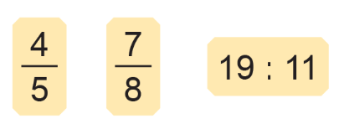
a) Đọc các tỉ số sau (theo mẫu)

Slide 3





a) Đọc các tỉ số sau (theo mẫu)
Tỉ số $\frac{4}{5}$ đọc là tỉ số của 4 và 5
Tỉ số $\frac{7}{8}$ đọc là tỉ số của 7 và 8
Tỉ số 19 : 11 đọc là tỉ số của 19 và 11

Slide 4




2.
Viết tỉ số của a và b, biết:
a) Tỉ số của a và b là 2 : 5 hay$\frac{2}{5}$
b) Tỉ số của a và b là 9 : 7 hay$\frac{9}{7}$
c) Tỉ số của a và b là 5 : $\frac{3}{4}$ hay$\frac{20}{3}$

Slide 5


“
”

